Slide 1

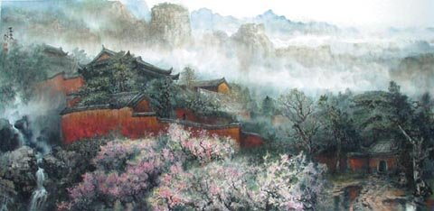

李时珍夜宿古寺
祥和小学 盛建玲

Slide 2
读一读：
饥餐渴饮
晓行夜宿
长年累月
断垣残壁
若有所悟
《本草纲目》
万民得福

Slide 3
破败
近前一看，原来是一座破败的古寺。李时珍轻轻推开门，只见里面到处是灰尘，断垣残壁上长满了青苔，中间的神像蒙上了厚厚的蜘蛛网。
李时珍对庞宪说：“我们就在这里住一夜吧！”
就

Slide 4
冬天，大雪纷飞、寒风刺骨，李时珍______
___________________________________
夏天，骄阳似火、酷暑难熬，李时珍______
___________________________________
一天，李时珍在悬崖绝壁上发现了一种珍奇的草药，他 _______________________

Slide 5
笑
李时珍笑着问徒弟：“庞宪，觉得苦吗？”
“先生是快50岁的人了，都挺得住，我20多岁的人还能叫苦吗？”
“嗯，长年累月地奔波，在破庙里过夜，比住在家里苦多了。但我们修订好《本草纲目》，万民得福，吃点苦也是
值得的。”
挺
长年累月
苦多了
万民得福
吃点苦
值得

Slide 6
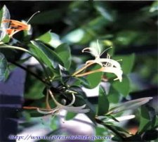
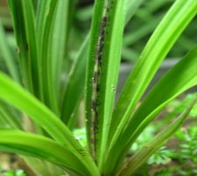
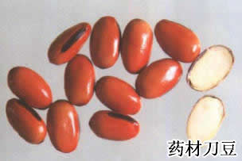
“忍冬花初开时银白色，两三天后变为金黄色，所以又叫金银花，可以解暑消热。”
“胭脂草捣烂了，可以治虫咬伤。”
“刀豆子烧成渣子吃下去，能治呃逆。”

Slide 7
“鸡肠草……庞宪，你把药包拿来。”李时珍接过药包，从里面翻出两种草。它们的叶子十分相似，但是药性不同。怎样区别它们呢？李时珍端详了一阵，各扯下一点放在嘴里嚼嚼，若有所悟。他接着往下写：“鸡肠草，生嚼涎滑；鹅肠草，生嚼无涎……”

Slide 8
“鸡肠草……庞宪，你把药包拿来。”李时珍拿过药包，从里面翻出两种草。它们的叶子十分相似，但是药性不同。怎样区别它们呢？李时珍端详了一阵，各扯下一点放在嘴里嚼嚼，若有所悟。他接着往下写：“鸡肠草，生嚼涎滑；鹅肠草，生嚼无涎……”

Slide 9
“鸡肠草……庞宪，你把药包拿来。”李时珍拿过药包，从里面翻出两种草。它们的叶子十分相似，但是药性不同。怎样区别它们呢？李时珍端详了一阵，各扯下一点放在嘴里嚼嚼，若有所悟。他接着往下写：“鸡肠草，生嚼涎滑；鹅肠草，生嚼无涎……”

Slide 10
李时珍为编写《本草纲目》，外出察访，行程10000余里，历时近30年。这部旷世名著共有200多万字，52卷，编入药物1892种，其中新增药品374种，并附有药方11000余个，插图1100余幅）

Slide 11
从17世纪起，《本草纲目》在日本几经翻印，广泛刊行。还被译成德、法、英、俄、拉丁等十几种文字，在世界各地广为流传，造福世界各民族百姓，并成为近代药物研究者必须参考的重要文献）看来，《本草纲目》对世界人民也作出了很大的贡献，确确实实是“万民得福”。

